Slide 1









KHỞI ĐỘNG
KHỞI ĐỘNG

Slide 2

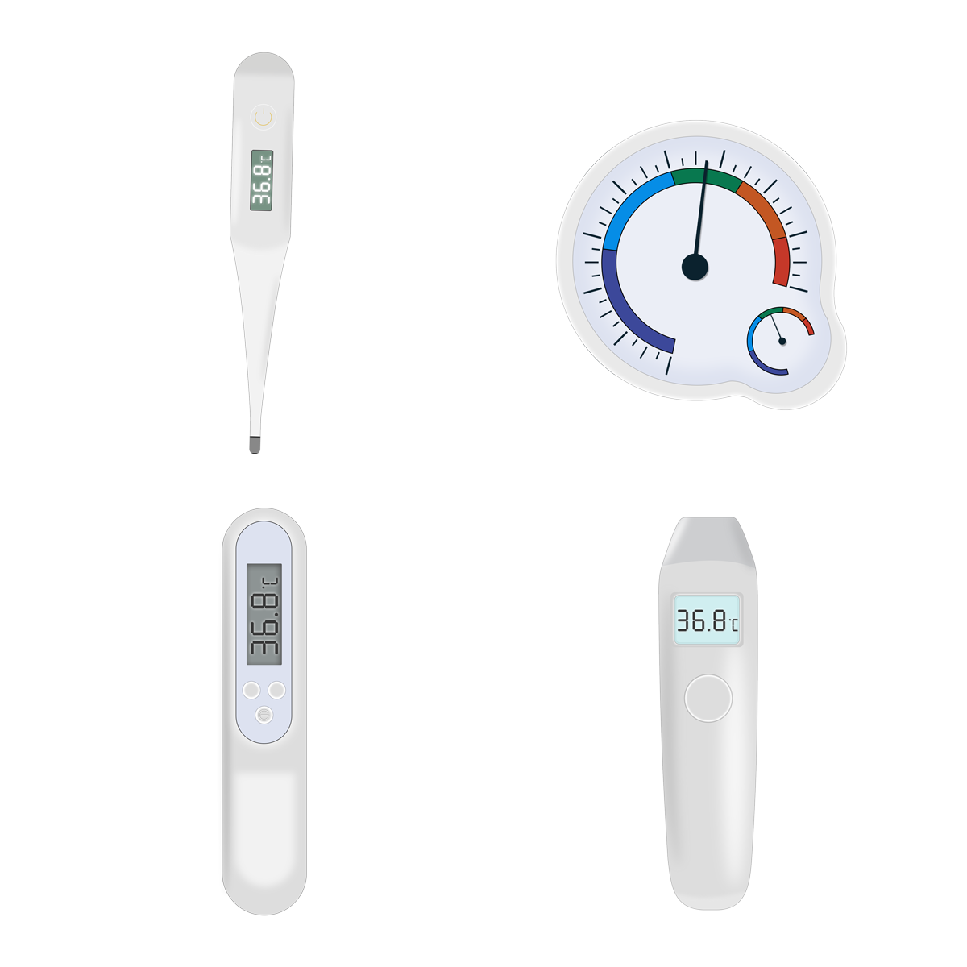
Để đo nhiệt độ người ta sử dụng cái gì?
NHIỆT KẾ

Slide 3

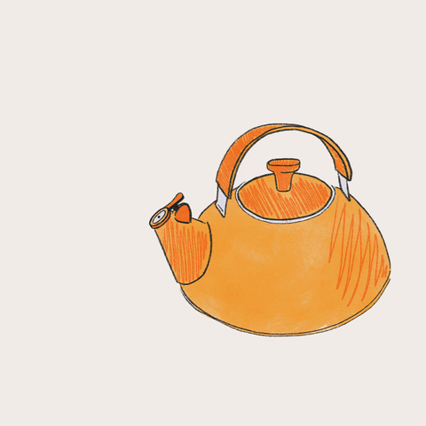
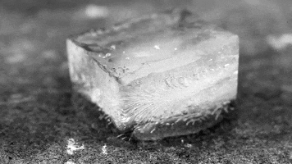
Nhiệt độ của hơi nước đang sôi là bao nhiêu?
100⁰C
Nhiệt độ của nước đá đang tan là bao nhiêu?
0⁰C

Slide 4
KHÁM PHÁ
KHÁM PHÁ

Slide 5



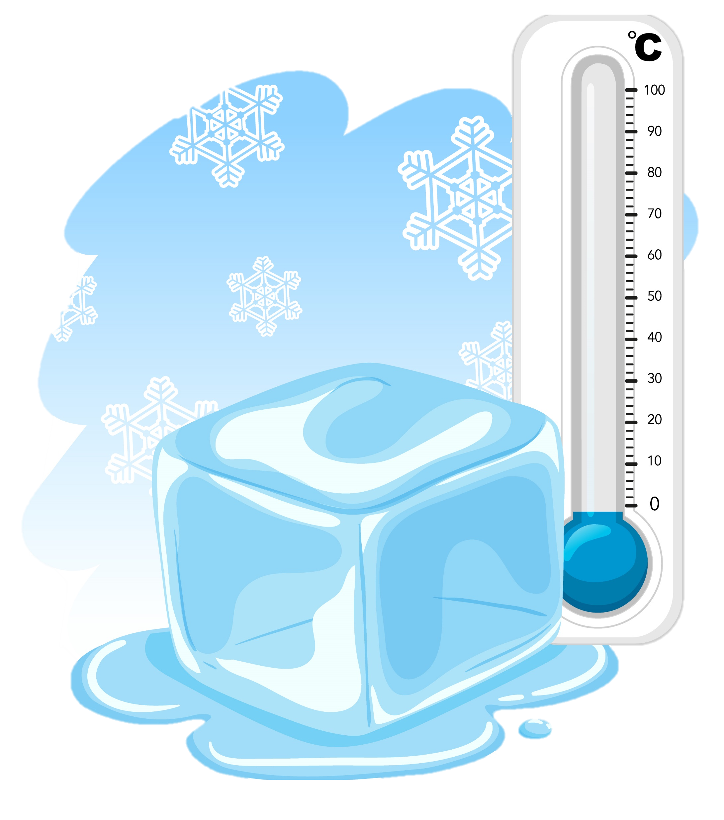
KTUTS
Khoa học
Nóng
Nóng
lạnh
lạnh
và nhiệt độ
(tt)
KTUTS

Slide 6
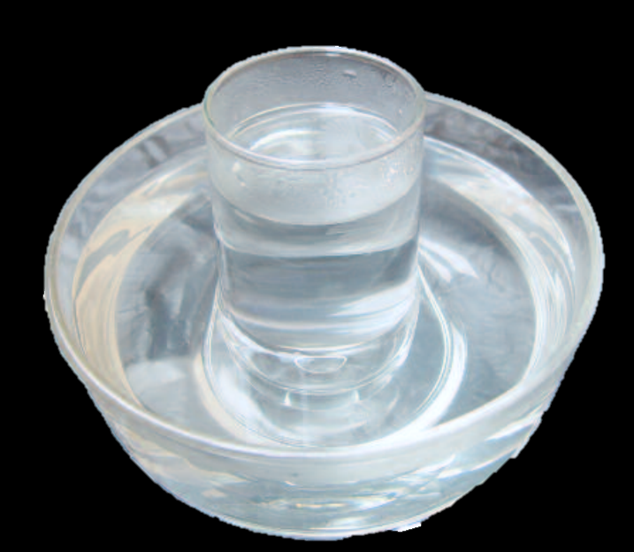
Tìm hiểu về sự truyền nhiệt
- Đặt một cốc nước nóng vào trong một chậu nước.
- Hãy dự đoán xem, một lúc sau mức độ nóng lạnh của cốc nước và chậu nước có thay đổi không? Nếu có thì thay đổi như thế nào?
Link thí nghiệm:
https://www.youtube.com/watch?v=9aqYg2t5B60

Slide 7
Tìm hiểu về sự truyền nhiệt
Kết quả:
nóng lên
lạnh đi
Một lúc sau:
Nước trong cốc nước …
Nước trong chậu nước …
Do nước nóng trong cốc nước lúc đầu đã truyền nhiệt cho nước trong chậu.
Nước trong chậu thu nhiệt vào làm cho nước trong chậu nóng lên.

Slide 8
KẾT LUẬN
Trong thí nghiệm trên, vật nóng hơn (cốc nước) đã truyền nhiệt cho vật lạnh hơn (chậu nước). Khi đó cốc nước tỏa nhiệt nên lạnh đi, chậu nước thu nhiệt nên nóng lên.

Slide 9



Em hãy nêu một số ví dụ về các vật nóng lên hoặc lạnh đi.

Slide 10
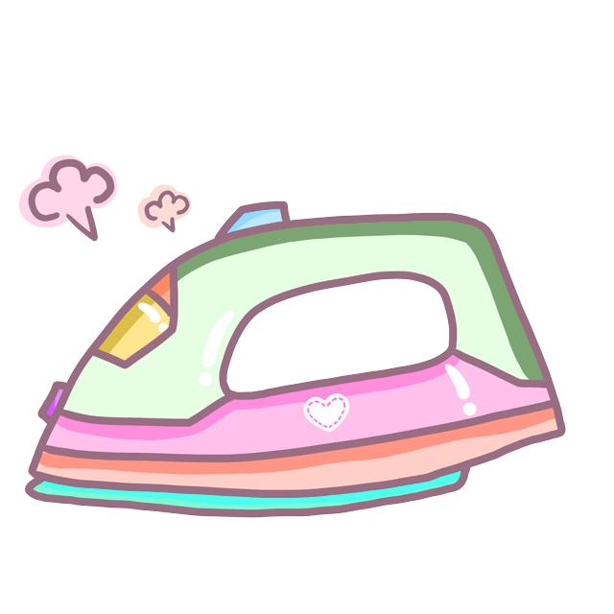

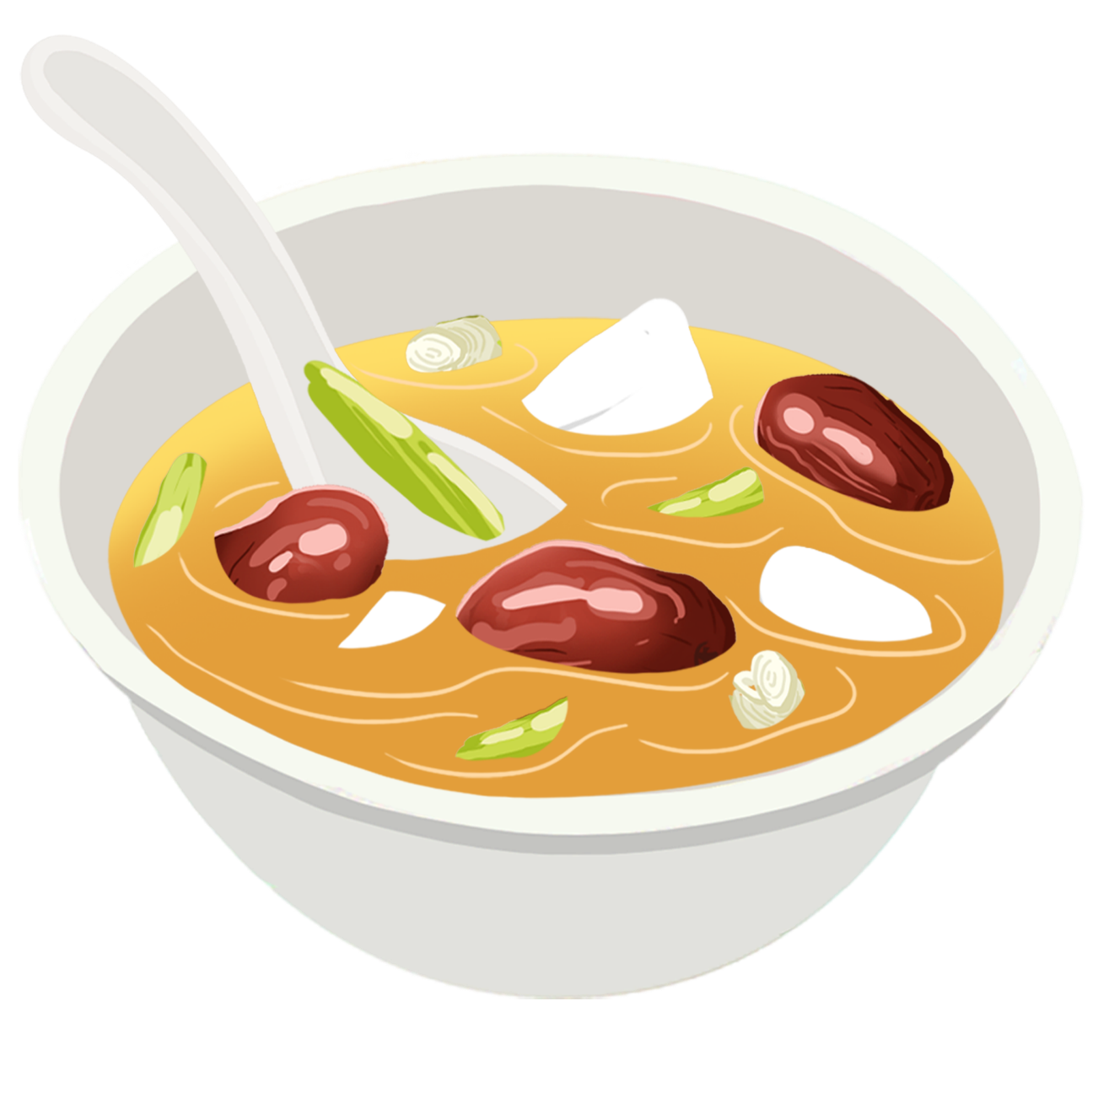
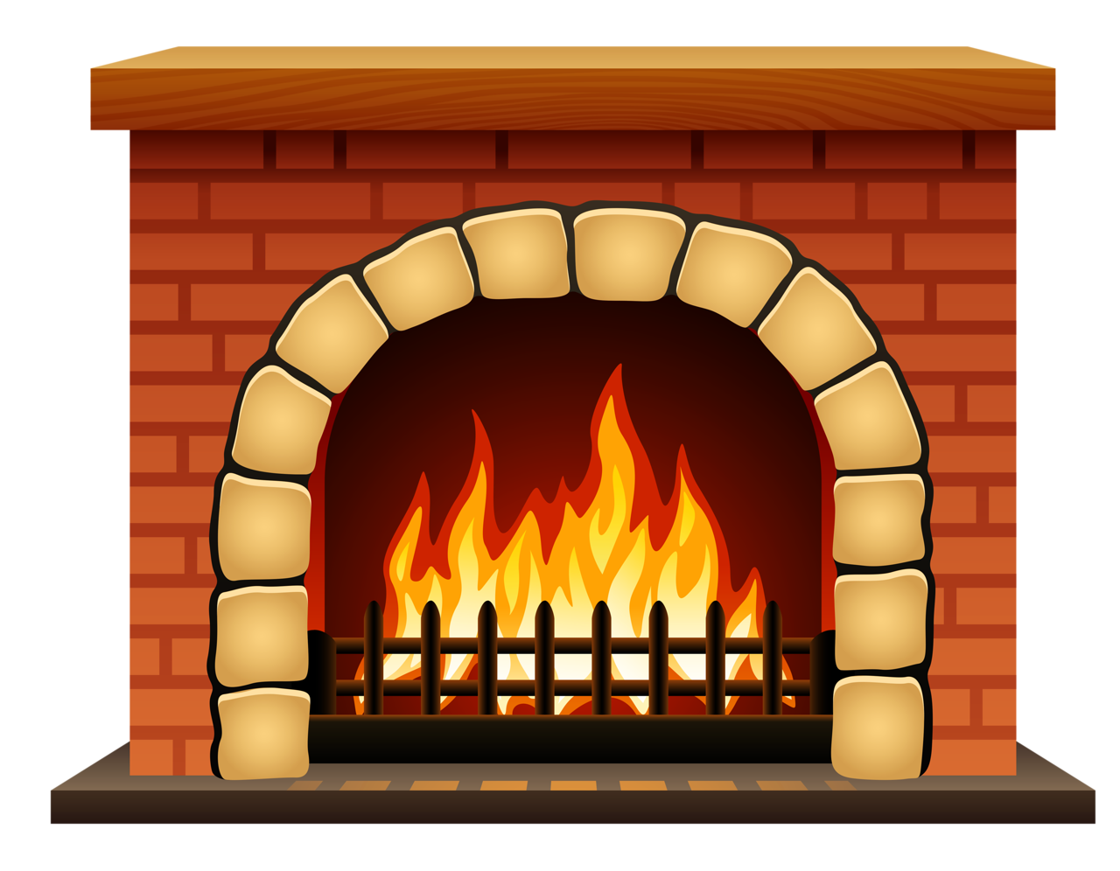
NÊU MỘT SỐ VÍ DỤ VỀ VẬT NÓNG LÊN
Rót nước sôi vào cốc, khi cầm vào cốc ta thấy nóng, múc canh nóng vào bát, ta thấy thìa, bát nóng lên.
Khi ta đốt lò sưởi, không khí xung quanh ấm lên.
Khi ta cắm điện bàn ủi, bàn ủi nóng lên.
…

Slide 11
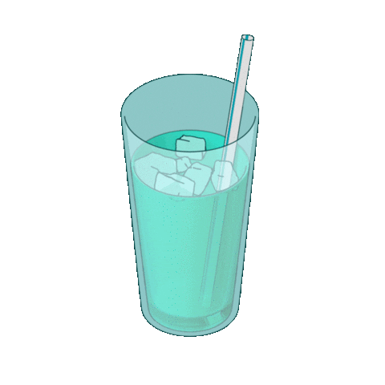
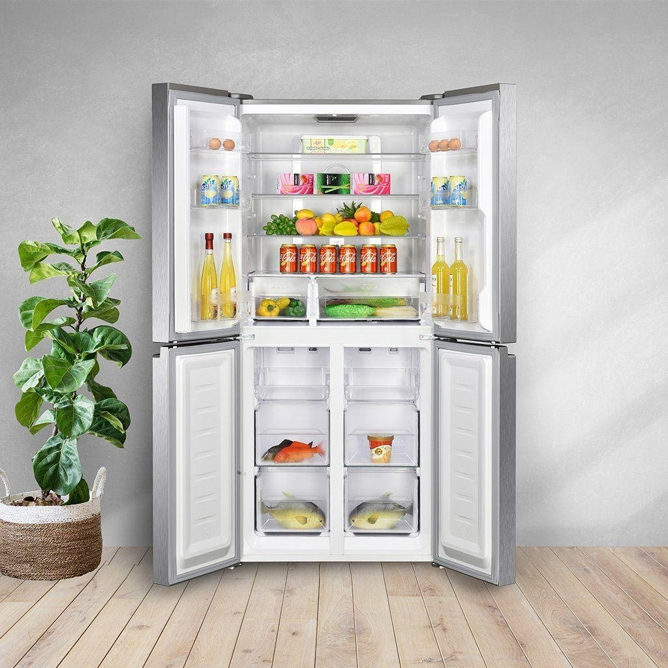
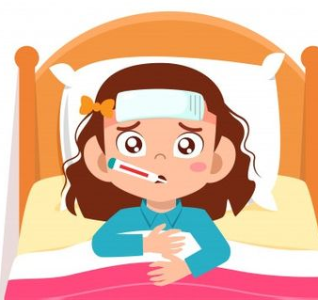
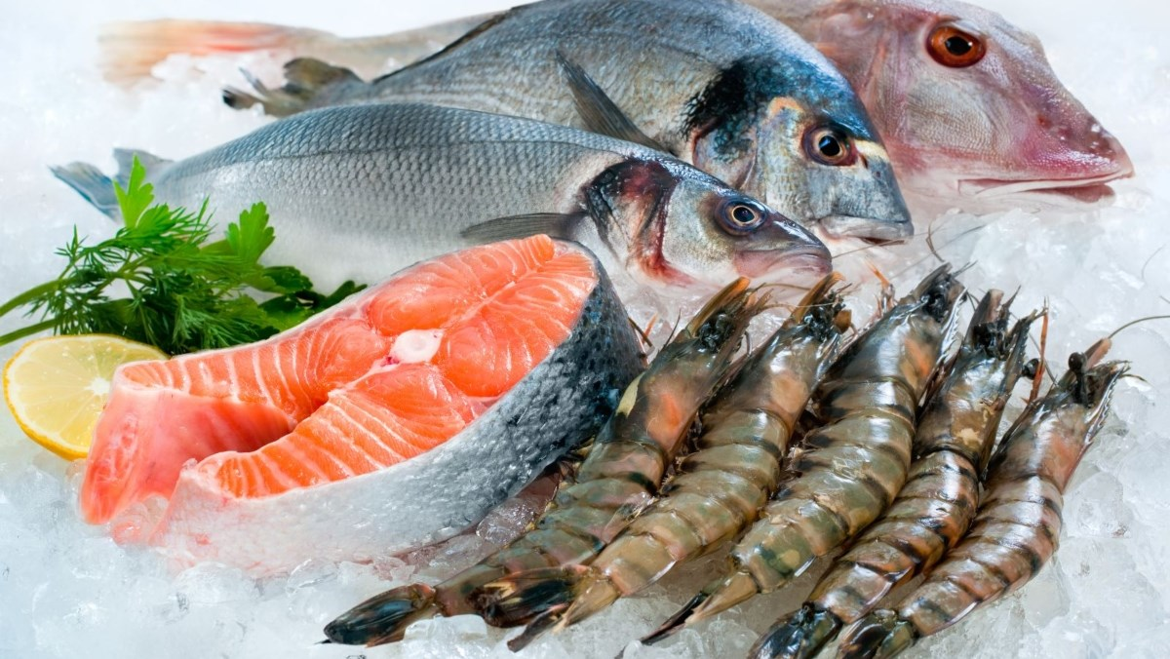
NÊU MỘT SỐ VÍ DỤ VỀ VẬT LẠNH ĐI
Dùng đá ướp trái cây, ướp hải sản,…
Bỏ đồ ăn nước uống vào tủ lạnh.
Bỏ đá vào li nước.
Chườm mát để hạ sốt.
…

Slide 12
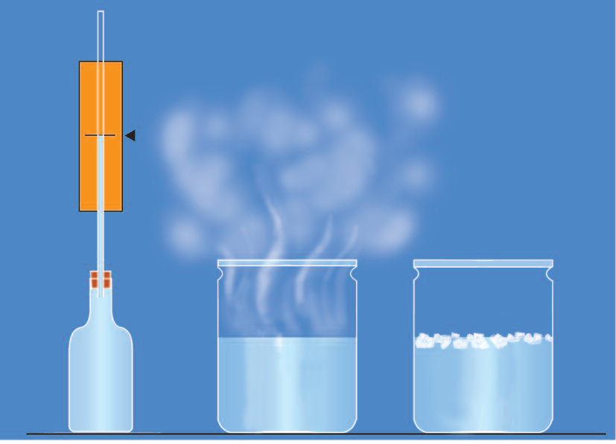
Tìm hiểu SỰ CO GIÃN CỦA NƯỚC KHI LẠNH ĐI VÀ NÓNG LÊN
Tìm hiểu nước trong lọ nở ra hay co lại khi:
- Đặt lọ nước vào nước nóng (hình 2b)
- Đặt lọ nước vào nước lạnh (hình 2c)
Hình 2a
Hình 2b
Hình 2c

Slide 13
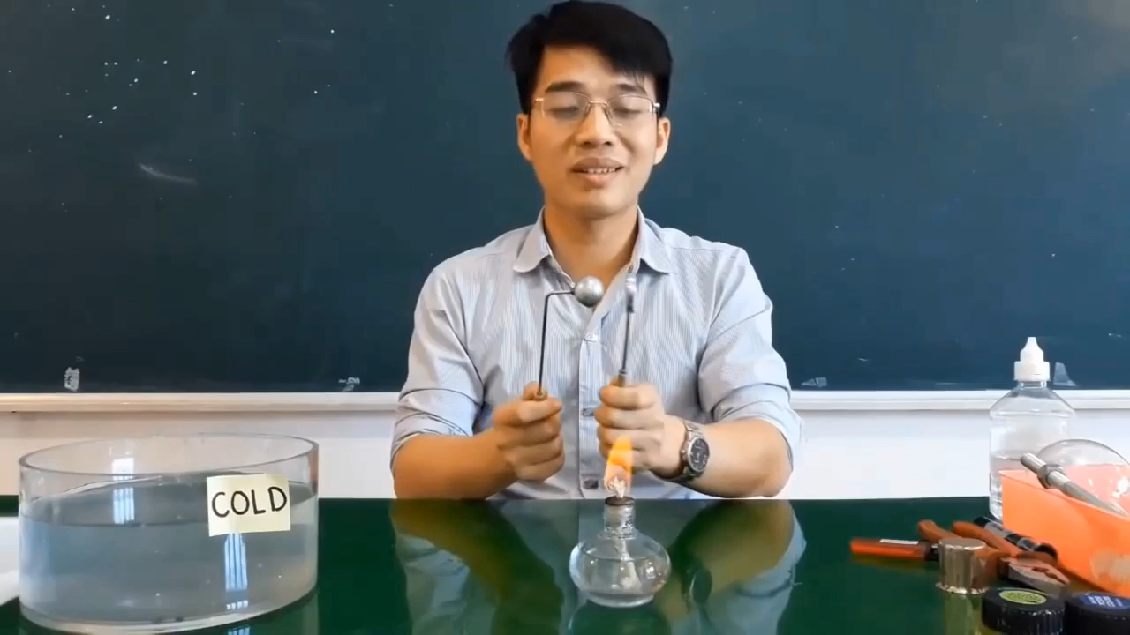
Tìm hiểu SỰ CO GIÃN CỦA NƯỚC KHI LẠNH ĐI VÀ NÓNG LÊN

Slide 14
Tìm hiểu SỰ CO GIÃN CỦA NƯỚC KHI LẠNH ĐI VÀ NÓNG LÊN
- Đặt lọ nước vào nước nóng (hình 2b)
- Đặt lọ nước vào nước lạnh (hình 2c)
Mức nước tăng lên
Mức nước giảm đi
Mức nước tăng lên
Mức nước giảm đi

Slide 15
KẾT LUẬN
Nước và các chất lỏng khác nở ra khi nóng lên và co lại khi lạnh đi.

Slide 16
Ghi nhớ
Trong thí nghiệm trên, vật nóng hơn (cốc nước) đã truyền nhiệt cho vật lạnh hơn (chậu nước). Khi đó cốc nước tỏa nhiệt nên lạnh đi, chậu nước thu nhiệt nên nóng lên.
Nước và các chất lỏng khác nở ra khi nóng lên và co lại khi lạnh đi.

Slide 17
VẬN DỤNG
VẬN DỤNG

Slide 18

Tại sao khi đun nước, không nên đổ đầy nước vào ấm?
- Khi đun nước, không nên đổ đầy nước vào ấm vì nước ở nhiệt độ cao thì nở ra sẽ tràn ra ngoài có thể gây tắt bếp, chập điện,…

Slide 19

DẶN DÒ
Học ghi nhớ
Chuẩn bị bài

Slide 20
KTUTS
Good
Good
bye
bye
KTUTS

